Slide 1
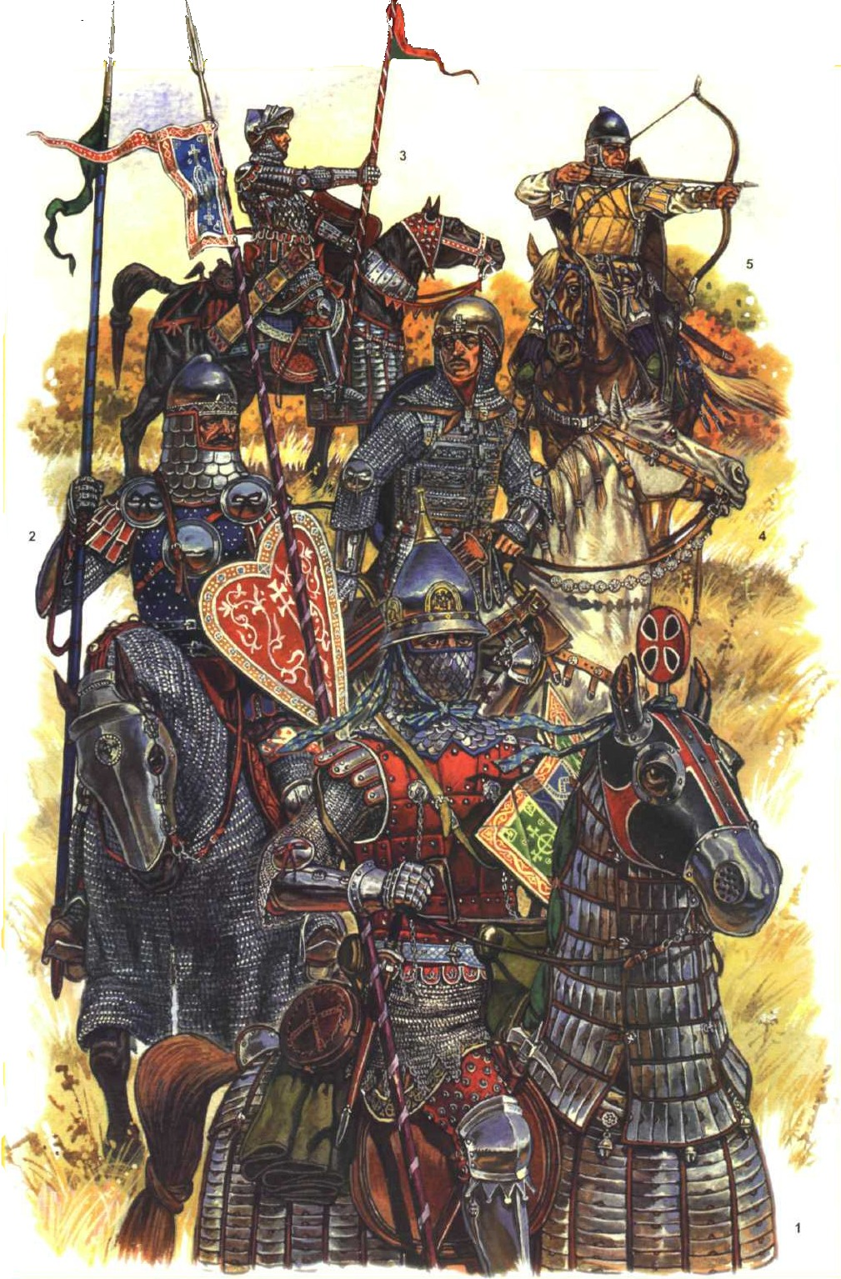
Войско и военное дело ВКЛ
К уроку истории Беларуси 7 класс

Slide 2
Почему войско ВКЛ хорошо воевало в открытом поле и значительно хуже при обороне?

Slide 3
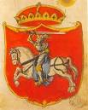
Организация войска
Народное ополчение- Погоня
Посполитное рушение
Хоругви
копьё
Копья, мечи
копейники
лошади
копьё
стрельцы
Луки , арбалеты

Slide 4
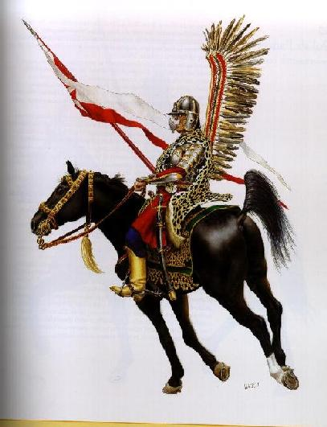
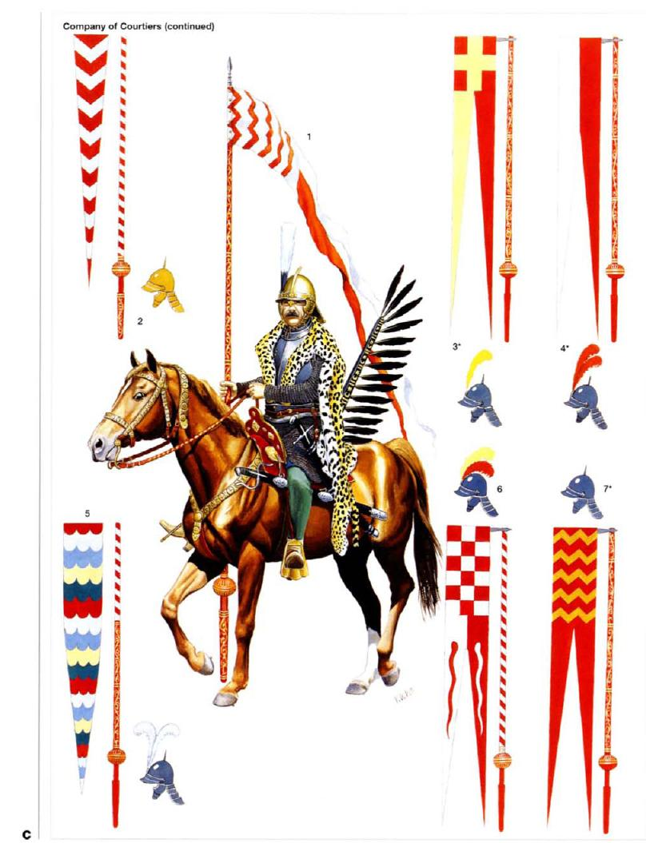
Изменения в войске в XVI веке
Гусары

Slide 5
Изменения в войске в XVI веке
Казаки

Slide 6
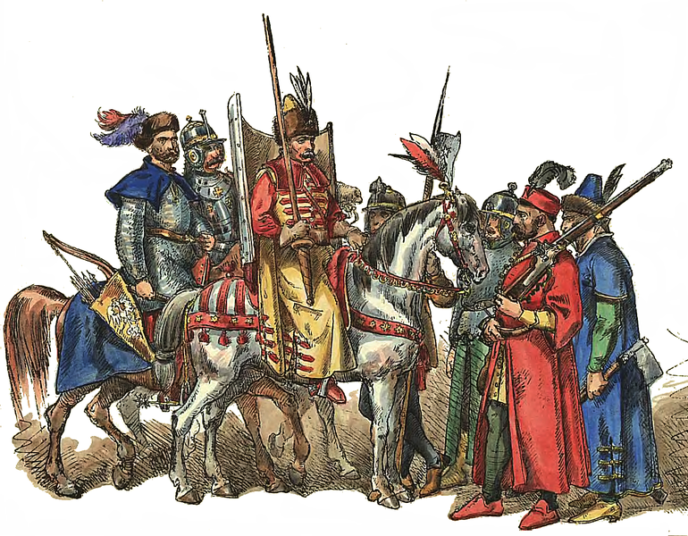
Наемное войско

Slide 7
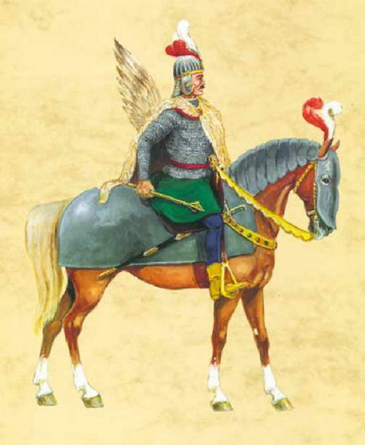
Как собиралось войско?
Сейм
Магнатские хоругви
Великий князь
Хорунжий
Каштелян
Воевода
Гетман

Slide 8
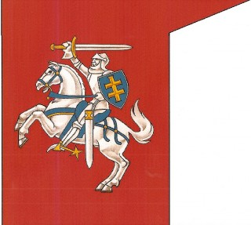
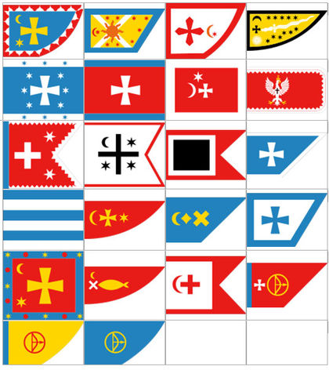
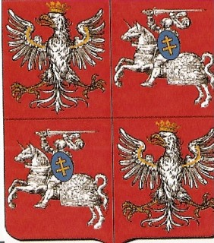
Хоругви- стяги
Хоругвь ВКЛ в Грюнвальдской битве
Герб Польши в Грюнвальдской битве

Slide 9
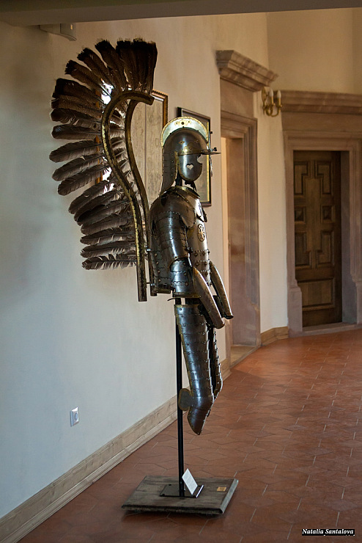
Вооружение войска

Slide 10
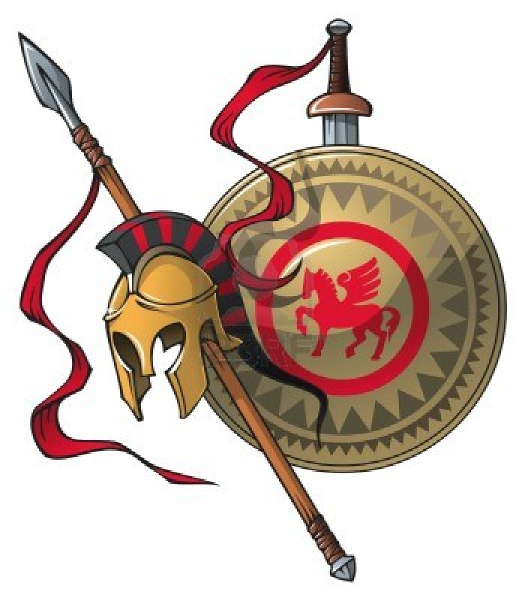
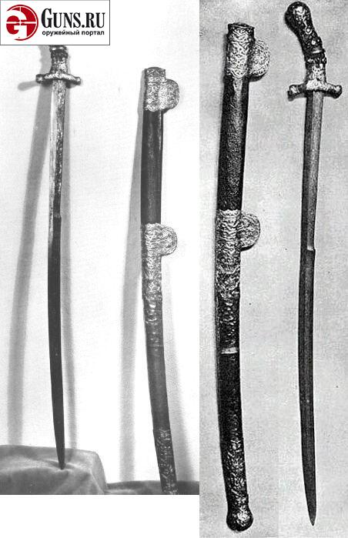
Вооружение войска
Копье , щит, шлем
Сабли, шпаги

Slide 11
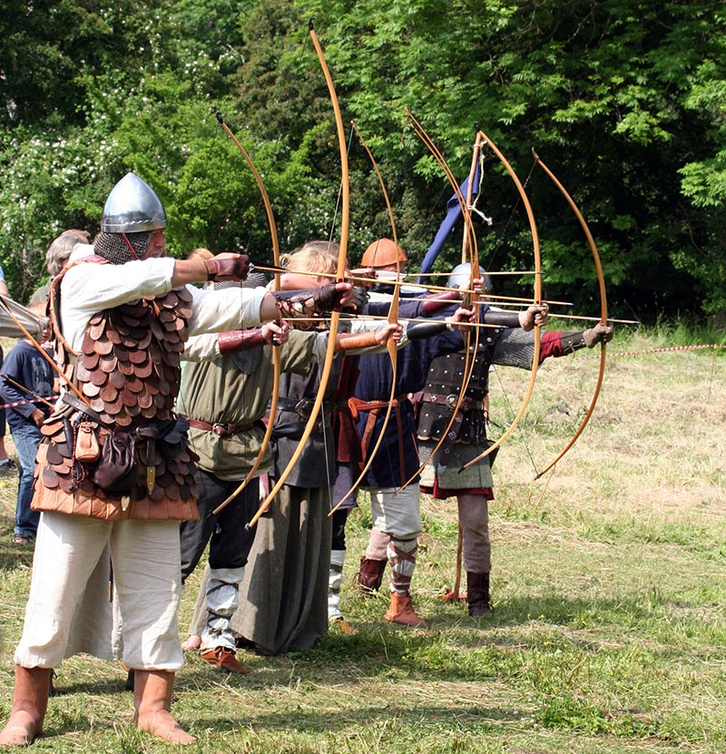
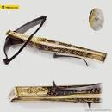
Луки и арбалеты

Slide 12
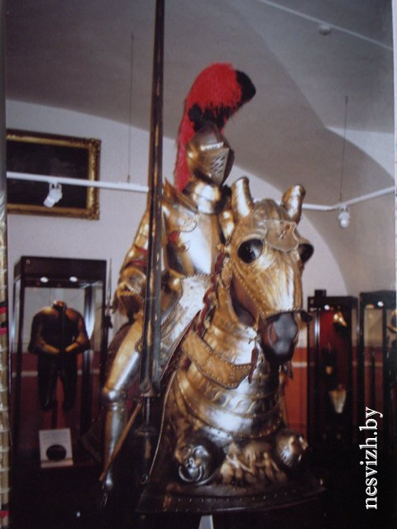
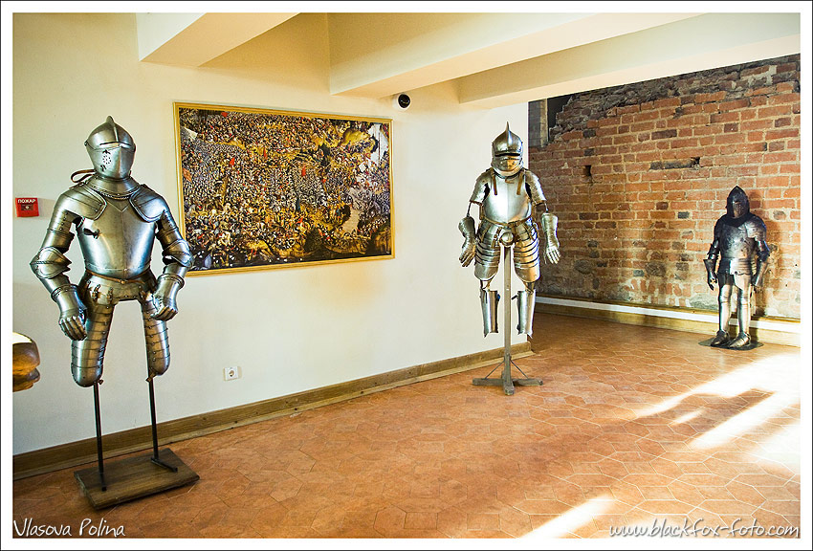
Вооружение Радзивиллов
Мирский замок
Несвижский замок

Slide 13
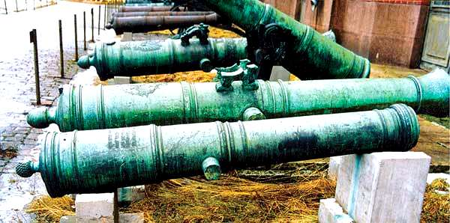
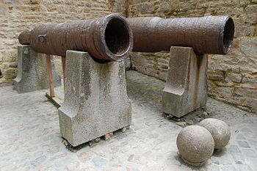
Бомбарды

